Slide 1
PROJET 7.1
Calculatrice avec JS
Encadrant :
Es-Sarraj Fouad
Réalisé par :
Chahbar Soufiane

Slide 2
Besoin
Calculatrice simple

Slide 3
Analyse de besion besoin
Entretien d’empathie :

Slide 4
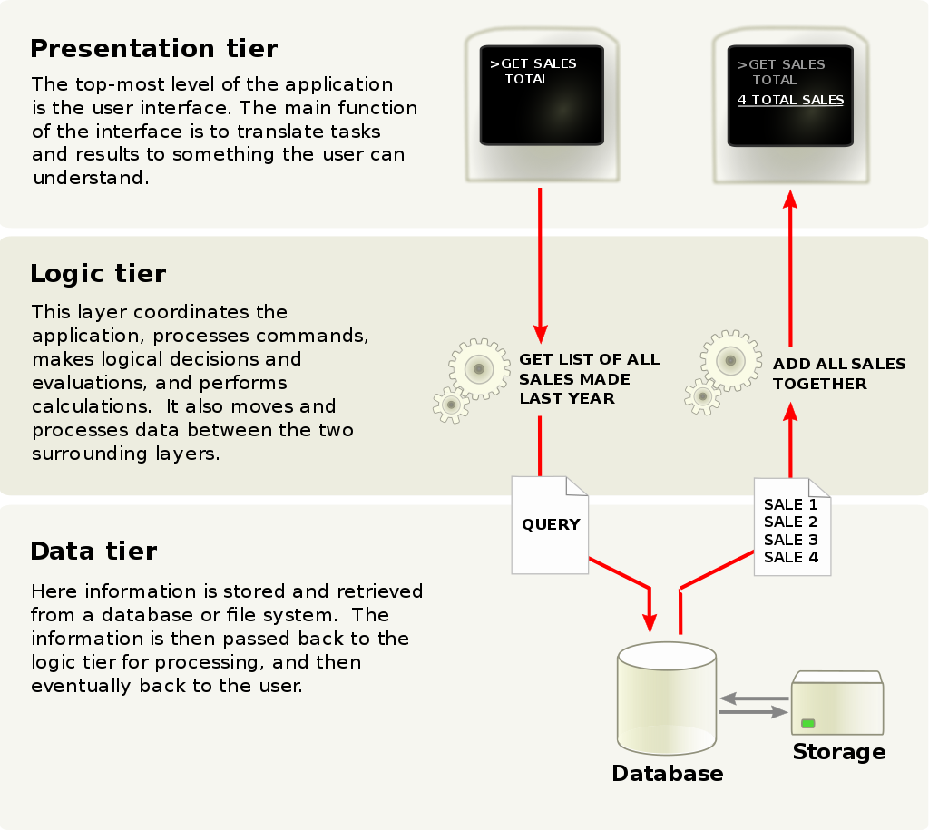
Architecture trois tier
Présentation
Métier
Data accés

Slide 5
Analyse technique
Javascript
HTML
CSS
Bootstrap
git/github

Slide 6


Prototype

Slide 7
Prototype
hgfxwgfdfd
Prototype 1 Initialisation
Prototype 2 Architecture trois tier
Prototype 3 Avec class

Slide 8
Prototype

Slide 9
Prototype

Slide 10

Réalisation

Slide 11
Prototype

